Slide 1
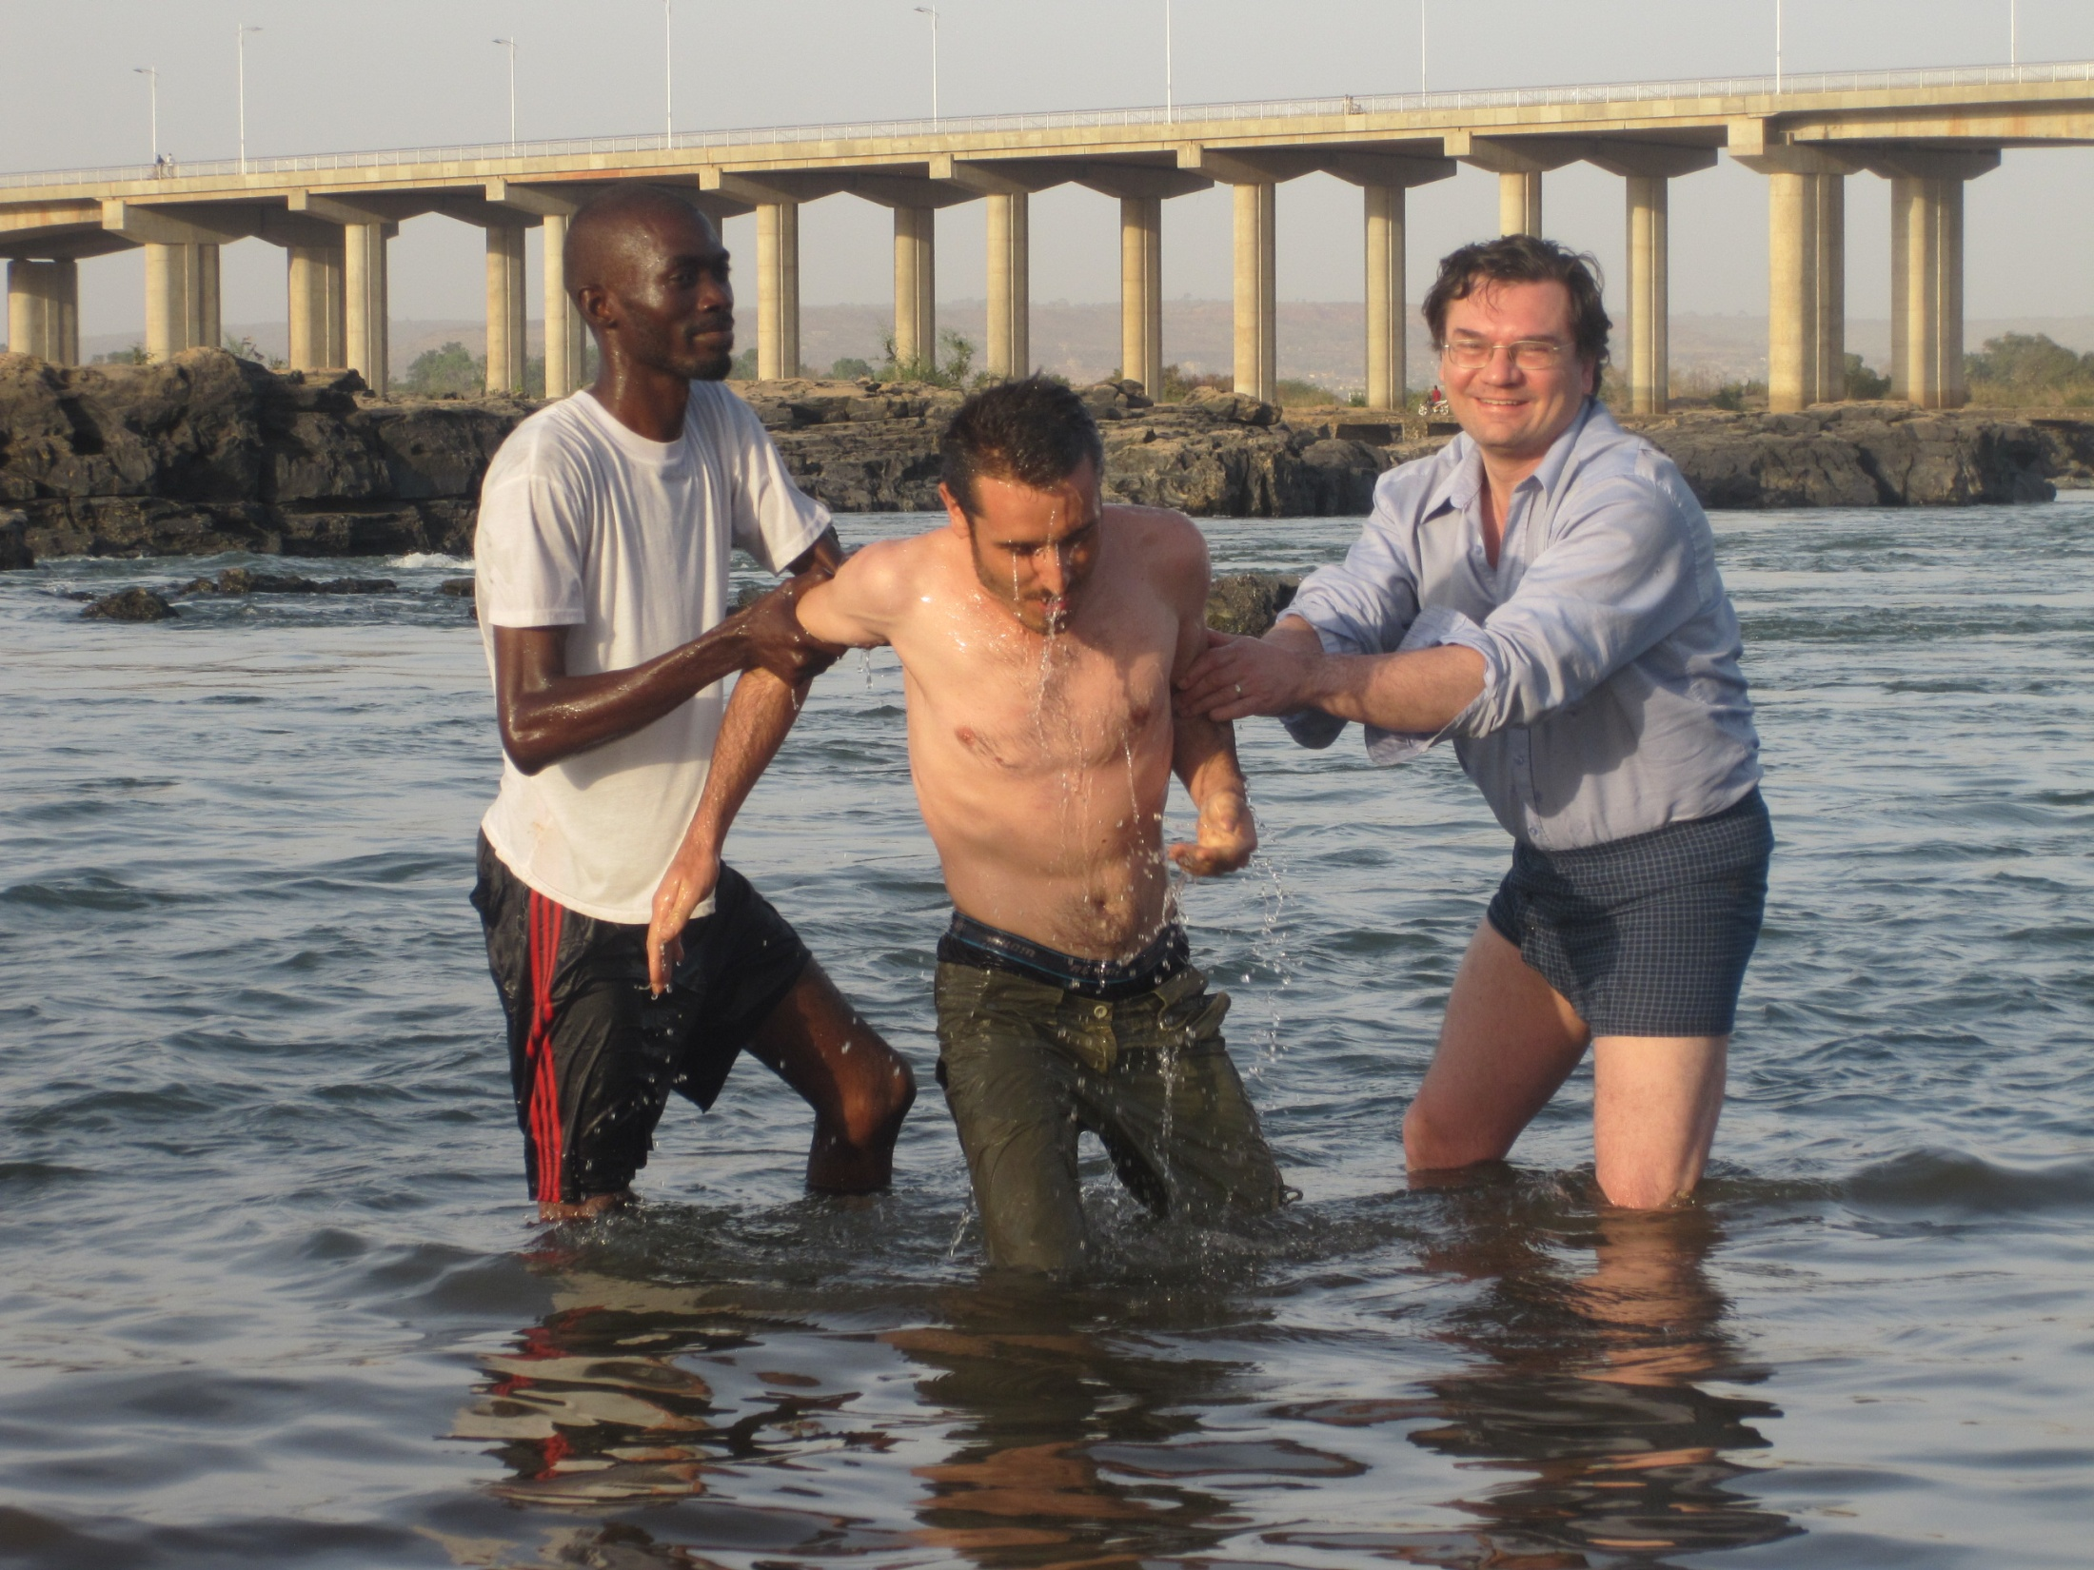
PRINCIPIOS BÁSICOS DE LA BIBLIA
ESTUDIO 10
EL BAUTISMO EN JESÚS
Notes:
PRINCIPIOS BÁSICOS DE LA BIBLIA
ESTUDIO 10
EL BAUTISMO EN JESÚS

Slide 2
LA IMPORTANCIA VITAL DEL BAUTISMO
Heb. 6:2 habla del bautismo como una de las doctrinas más básicas
“La Salvación viene de los judíos” (Juan 4:22) en el sentido de que las promesas referente a la salvación se hicieron únicamente a Abraham y su simiente. Sólo podemos beneficiarnos de esas promesas si llegamos a formar parte de la simiente, por medio de bautizarnos en Cristo (Gal. 3:22-29). “Porque tantos” como los que fueron bautizados en Cristo están en él, y por lo tanto tienen en su beneficio las promesas de salvación que fueron hechas a Abraham (Gal. 3:27).
Notes:
10 (2) Title: La Importancia Vital del Bautismo

Slide 3
BAUTISMO Y SALVACIÓN
“Id por todo el mundo y predicad el evangelio a toda criatura. El que creyere y fuere bautizado, será salvo” (Marcos 16:15,16).
“De cierto, de cierto te digo, que el que no naciere de agua y del Espíritu, no puede entrar en el reino de Dios” (Juan 3:5).
A menos que seamos “lavados”, “no tendremos parte” en Cristo (Juan 13:8).
Como el arca salvó a Noé y su familia del castigo que vino sobre los pecadores, así el bautismo en Cristo salvará a los creyentes de la muerte eterna (1 Pedro 3:20,21).
Notes:
10 (3)

Slide 4
La Urgente Necesidad del Bautismo
“Hermanos, ¿qué haremos? Pedro les dijo: Arrepentíos, y bautícese cada uno de vosotros en el nombre de Jesucristo para perdón de los pecados… Los que recibieron su palabra fueron bautizados; y se añadieron aquel día como tres mil personas
(Hechos 2:38-41).
Pablo recibió una dramática visión de Cristo, la que tanto le remordió la conciencia, que apenas pudo, “levantándose, fue bautizado” (Hechos 9:18).
“Inmediatamente” la gente se bautizó, después de haber entendido y aceptado el evangelio (por ej., Hechos 8:12, 36-39; 9:18; 10:47; 16:15).
Notes:
10 (4)

Slide 5
“Creer… y Ser Bautizado”
Hechos 16:14,15: Lidia estaba oyendo “lo que Pablo decía, y cuando fue bautizada…”. Se asume que todo el que oye y cree el evangelio se bautizará – el bautismo se ve como una parte inevitable de la respuesta a la predicación del evangelio.
Cornelio era “piadoso y temeroso de Dios…que hacía muchas limosnas al pueblo, y oraba a Dios siempre”, pero esto no era suficiente; había que mostrarle lo que él debía hacer, lo cual no había hecho – creer el evangelio de Cristo y bautizarse (Hechos 10:2,6).
Notes:
10 (5)

Slide 6
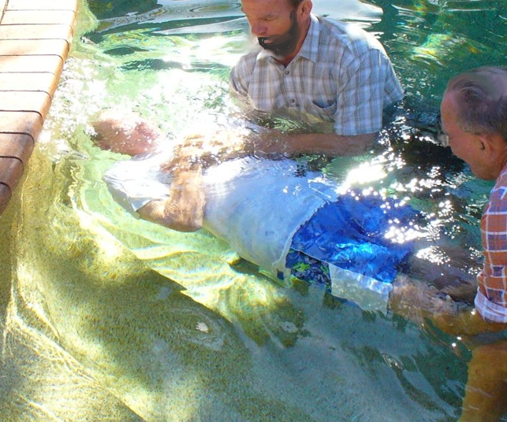
¿Cómo deberíamos ser bautizados?
Completa
Inmersión
Notes:
10 (6)

Slide 7
El significado de baptizo
Baptizo no significa rociar; significa lavar y sumergir completamente en un líquido. Esta palabra se usa en el griego clásico en relación con barcos que se hunden y son ‘bautizados’ (es decir, sumergidos) en el agua, o una cubeta que es sumergida en el agua de un pozo, o un trozo de género que se tiñe de un color a otro por medio de ‘bautizarlo’ o sumergirlo en una tintura. Juan 13:26 usa el término griego bapto para describir cómo Jesús sumergió un trozo de pan en el vino.
Notes:
10 (7)

Slide 8
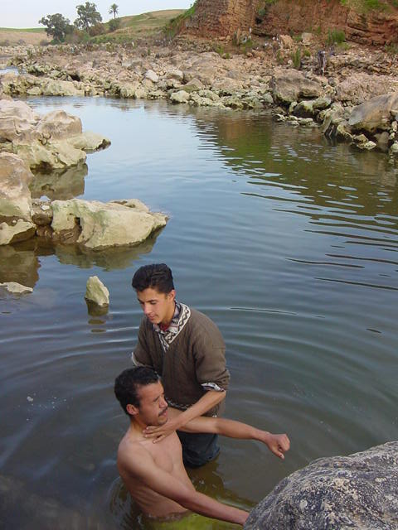
Suficiente Agua – Un Arroyo
Notes:
10 (8)

Slide 9
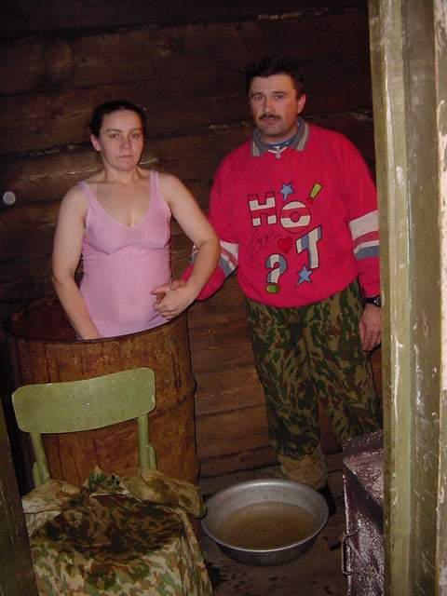
Suficiente Agua – Un Barril
Notes:
|0 (9)

Slide 10
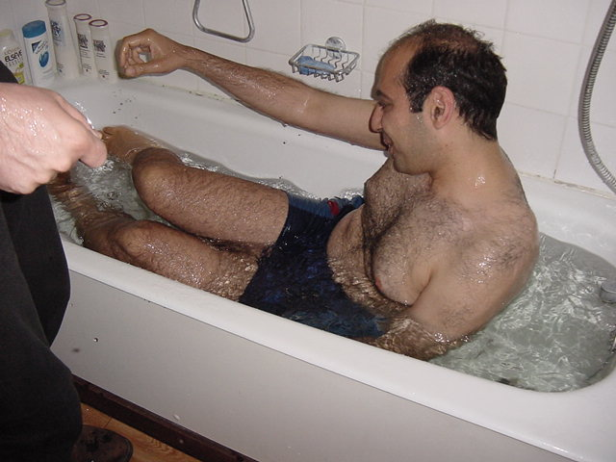
Suficiente Agua – Una Bañera
Notes:
10 (10)

Slide 11
Bautismo de Adultos
Por Inmersión
“Juan bautizaba también en Enón, junto a Salim, porque había allí muchas aguas; y venían, y eran bautizados” (Juan 3:23).
Jesús también fue bautizado por Juan en el río Jordán – en el Jordán” (Mateo 3:13-16 NVI).
Felipe y el etíope “descendieron ambos al agua… y le bautizó. Cuando subieron del agua…” (Hechos 8:38,39).
El bautismo es ser “sepultados con Cristo” (Col. 2:12), lo que implica una cobertura total.
Notes:
10 (11)

Slide 12
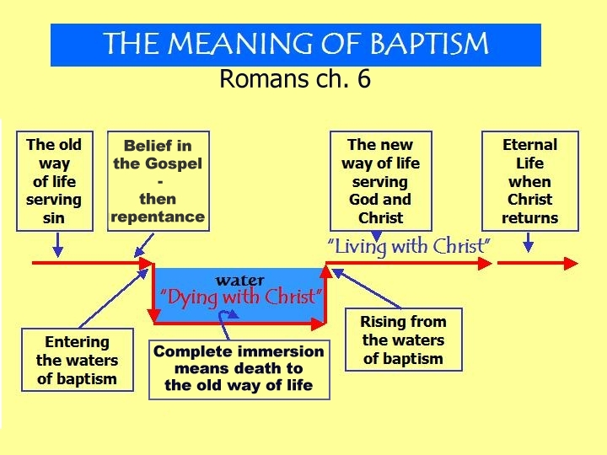
Notes:
10 (12) EL SIGNIFICADO DEL BAUTISMO
Romanos cap. 6
El antiguo camino | Creencia en el | | El nuevo camino | Vida eterna
de vida sirviendo | evangelio | | de vida sirviendo | cuando regrese
al pecado | -- | | a Dios y a Cristo | Cristo
| entonces | |--------------------------- ------------------------
| arrepentimiento |
| “Viviendo con Cristo’
agua
“muriendo con Cristo”
Entrando en | completa inmersión | Subiendo de |
Las aguas del | significa muerte al | las aguas |
Bautismo | viejo sistema de vida | del bautismo |

Slide 13
Bautismo – El Comienzo de Una Nueva Vida
“Nuestro viejo hombre [o forma de vida] fue crucificado con Cristo en la cruz” (Rom. 6:6 NVI); Dios “nos dio vida juntamente con Cristo” en el bautismo (Efe. 2:5 NVI).
Aún tenemos naturaleza humana después del bautismo, y por lo tanto el modo de vida carnal seguirá levantando la cabeza. La ‘crucifixión’ de nuestra carne (la naturaleza humana) es, por consiguiente, un proceso en desarrollo que sólo empieza en el bautismo; de ahí que Jesús le dijera al creyente que tomara su cruz cada día y lo siguiera, por decirlo así, en la procesión hacia el Calvario (Lucas 9:23; 14:27).
Notes:
10 (13)

Slide 14
Romanos 6:3-5
“...todos los que fuimos bautizados para unirnos con Cristo Jesús, en realidad fuimos bautizados para participar en su muerte. Por tanto, mediante el bautismo fuimos sepultados con él en su muerte, a fin de que, así como Cristo resucitó por el poder del Padre, también nosotros llevemos una vida nueva. Si hemos estado unidos con él en su muerte [por medio del bautismo], sin duda también estaremos unidos con él en su resurrección” (Rom. 6:3-5 NVI).
Notes:
10 (14)

Slide 15
Bautismo… Resurrección
“El bautismo que ahora los salva también a ustedes… por la resurrección de Jesucristo” (1 Pedro 3:21 NVI) porque nuestra relación con la resurrección de Cristo a vida eterna nos da acceso a lo mismo a su regreso. Es por medio de tomar parte en esta resurrección, entonces, que finalmente seremos salvados. Jesús declaró esto: “Porque yo vivo, vosotros también viviréis” (Juan 14:19).
Notes:
10 (15)

Slide 16
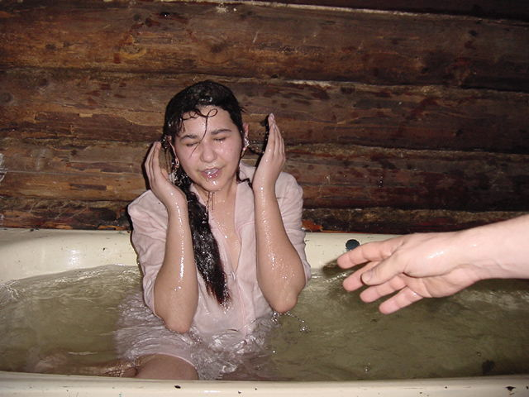
Levantándose a una nueva vida
Notes:
10 (16)

Slide 17
“Muere” con Cristo …Vive con Cristo
“Si morimos con él [con Cristo], también viviremos con él. Si perseveramos, también reinaremos con él”
(2 Tim. 2:11,12).
“Dondequiera que vamos, siempre llevamos en nuestro cuerpo la muerte de Jesús, para que también su vida se manifieste en nuestro cuerpo ... Pues sabemos que aquel que resucitó al Señor Jesús nos resucitará también a nosotros con él”
(2 Cor. 4:10,11,14 NVI).
Pablo se asoció a “la participación de sus padecimientos [de Cristo], llegando a ser [por su difícil experiencia en la vida] semejante a él en su muerte, si en alguna manera llegase a la resurrección de entre los muertos”, tal como la experimentó Cristo (Fil. 3: 10,11 compare Gal 6:14).
Notes:
10 (17)

Slide 18
“Entierro … Resurrección”
Somos “sepultados con [Cristo] en el bautismo y resucitados con él mediante…el poder de Dios, quien lo resucitó de entre los muertos…Ustedes estaban muertos en sus pecados… [Dios] nos dio vida en unión con Cristo, al perdonarnos todos los pecados” (Col. 2:12,13 NVI). Somos “lavados...en el nombre del Señor Jesús” (1 Cor. 6:11) – es decir, el bautismo en el nombre de Jesús es el medio por el cual se lavan nuestros pecados.
Notes:
10 (18)

Slide 19
Digresión 19: Volver a Bautizarse
Antes del verdadero bautismo debe haber arrepentimiento y una correcta creencia en el verdadero evangelio (Hechos 2:38; Marcos 16:15, 16).
Mateo 28:19,20 relaciona el bautismo con la primera vez que se le explica a alguien las enseñanzas de Cristo.
Un niño menor no está capacitado para arrepentirse o entender el evangelio; en todo caso, el rociar con un poquito de agua no es bautismo. En todos los ejemplos bíblicos, el deseo por el bautismo queda exclusivamente a la iniciativa de la persona que quiere ser bautizada (por ej., Lucas 3:10; Hechos 2:37; 8:36; 16:30).
Notes:
10 (19)

Slide 20
“Un Solo Bautismo”
“[Hay] un solo cuerpo [es decir, una sola iglesia verdadera]… como fuisteis también llamados en una misma esperanza de vuestra vocación; un solo Señor, una sola fe, un solo bautismo, un solo Dios” (Efe. 4:4-6 – Biblia de Jerusalén).
Hechos 19:1-5 consigna que algunos, a los cuales había bautizado Juan, tuvieron que ser bautizados de nuevo a causa de su incompleto entendimiento del verdadero evangelio. Como aquellos a los que bautizó Juan, nosotros podemos quedar con la impresión de que en nuestra primera inmersión tuvimos un verdadero arrepentimiento e hicimos un nuevo comienzo. Esto puede ser cierto, pero no quita la necesidad de recibir el “solo bautismo [verdadero]”, lo que sólo puede ocurrir después de entender la “sola fe”.
Notes:
10 (20)

Slide 21
www.biblebasicsonline.com www.carelinks.net
Email: info@carelinks.net
Notes:
10 (21)

Slide 22
Estudio 10: Preguntas
1. ¿Cree usted que puede ser salvo sin el bautismo?
2. ¿Qué significa la palabra ‘bautismo’?
    - Compromiso
    - Rociar con un poquito de agua
    - Creencia
    - Sumergimiento/inmersión
3. ¿Cuál es el significado de bautismo, según se explica en Rom. 6:3-5?
4. ¿Cuándo deberíamos bautizarnos?
    - Después de aprender el verdadero evangelio y arrepentirnos
    - Cuando somos niños
    - Después de adquirir interés en la Biblia
    - Cuando queremos unirnos a una iglesia.
5. ¿En qué somos bautizados?
    - En la iglesia que nos bautiza
    - En la palabra de Dios
    - En Cristo
    - En el Espíritu Santo
6. ¿Qué de lo siguiente ocurre después del bautismo?
    - Llegamos a ser parte de la simiente de Abraham
    - Nunca volveremos a pecar
    - Quedamos definitivamente salvos para siempre
    - Nuestros pecados son perdonados
7. ¿Nos salvará sólo el bautismo?
Notes:
10 (22)

